Slide 1
استراتيجيات ادارة المعرفة أ.د.صلاح الدين عواد الكبيسي/جامعة بغداد
اولا"ً- مفهوم إستراتيجية إدارة المعرفة : تناول الباحثون مفهوم إستراتيجية إدارة المعرفة بإبعاد متعددة، ويعود السبب إلى أن الإستراتيجية عمل معرفي أولا، فضلاً عن أن المنظمات تعمل في بيئة تنافسية سريعة التغيير بما يجعلها تهتم بتقويم المعرفة وتمايزها لأجل البقاء والنمو ثانيا.
تعرف على انها الموازنة المعرفية المعتمدة على الموارد والقابليات التي تستلزمها المعرفة لتطوير المنتجات أو الخدمات بطريقة تتفوق فيها المنظمة على منافسيها.
يحيط مفهوم استراتيجية ادارة المعرفة ثلاثة معاني متباينة مع بعضها ومتوافقة مع إستراتيجية إدارة المعرفة :
الأول: يعكس تنوع الادراكات في مجال استراتيجيات إدارة المعرفة .
الثاني: يركز على العلاقة بين إدارة المعرفة والإدارة الإستراتيجية.
الثالث: يؤكد على استخدام المعرفة في سياق الممارسة بما يشكل تطبيقا لإدارتها وتشخيص المدخل المناسب لاستراتيجيات إدارتها.

Slide 2
:ثانيا- أهمية إستراتيجيات إدارة المعرفة
تبرزأهمية إستراتيجيات إدارة المعرفة بما تعكسه تلك الاستراتيجيات من دور فاعل في الإستراتيجية التنافسية للمنظمة وكيفية خلق قيمة للزبون ، تسهيل استعمال الموجودات المعرفية واكتساب وتقاسم المعرفة الضمنية لدى عامليها والمتعاملين معها ومن ثم ترميزها للحفاظ عليها. وتبرز أهميه إستراتيجيات إدارة المعرفة من خلال مفهوم التشارك في التفكير الاستراتيجي الذي يهدف إلى تحويل المعرفة الضمنية إلى معرفة ظاهرة واجتماعية مستندة على الترابط بين المعرفة الشخصية وظواهر المعرفة الاجتماعية .
تعد إدارة المعرفة إطار يحوي في داخله أربعة عناصر: عمليات الإنتاج، تكنولوجيا المعلومات، الخزين المعرفي، والسلوك الشخصي ولغرض التعامل الصحيح من الناحية الإدارية والممارسة التنظيمية فأن المنظمات تتبنى الإستراتيجية المعرفية الملائمة لتلك العناصر التي تحقق التوليد والاكتساب والاستغلال والنشر للمعرفة.

Slide 3
:ثالثاً-أهداف استراتيجيات إدارة المعرفة
تبني المنظمات لاستراتيجيات إدارة المعرفة المتوائمة مع استراتيجياتها يجسد سعيها لتحقيق أهدافها بفاعلية. وبناء شبكة سلسلة العلاقات المستندة على الثقة من خلال هيكلة التفاعل الاجتماعي لتقاسم المعرفة ، وتهدف الى خلق نظم تعلم مستمرة وتأمين السياق لعمليات التواصل الفكري بين الأشخاص ذوي المستويات الفكرية المتساوية و تبادل المعرفة لتقليص الفجوة المعرفية بين رؤية المنظمة وأدائها الحالي.
ويتركز دورها لإعادة التوجهات الإستراتيجية للمنظمة لاستثمار الفرص المؤاتية وتجنب التهديدات المحتملة في بيئتها لتعزيز القدرة الاستيعابية للمنظمة وتطوير الأداء وبناء قاعدة تنافسية أكثر مرونة.

Slide 4
رابعاً- أنواع إستراتيجيات إدارة المعرفة :
أشار عدد من الباحثين الى بعض الاستراتيجيات لادارة المعرفة المختلفة تبعاً لطبيعة عمل المنظمة والمدخل الذي تتبناه وهي :-
1 - الاستراتيجية الترميزية مقابل الاستراتيجية الشخصية: ضمن هذا التصنيف أشار تستخدم المنظمات استراتيجيتين مختلفتين هما:
أ- الاستراتيجية الترميزية (Codification Strategy) والتي تتمحور حول الحاسوب، ويجري بموجبها ترميز وخزن المعرفة في قواعد يمكن الوصول اليها.
ب- الاستراتيجية الشخصية (Personalization strategy) ترتبط هذه الاستراتيجية بالشخص الذي يتولى تطويرها وتجرى المشاركة فيها من خلال الاتصال المباشر بين الأشخاص وهي لا تلغي دور الحواسيب ولكنها تعدها أدوات مساعدة للأشخاص في توصيل المعرفة وليس في خزنها، وتركز على الحوار بين الأفراد وليس على الموضوعات المعرفية الموجودة في القواعد، والميل الى اي من الاستراتيجيتين ليس اعتباطياً وانما يعتمد على الطريقة التي تخدم بها المنظمة زبائنها، والأشخاص الذين تستخدمهم، والنموذج الاقتصادي الذي تتبعه.
والمنظمات عادة لا تستخدم إحدى الاستراتيجيتين وتهمل الاخرى، فأغلب المنظمات الناجحة استخدمت الاستراتيجيتين كلتاهما ولكن بنسب متفاوتة، فتستخدم استراتيجية واحدة مهيمنة والأخرى داعمة. الاستراتيجية الشخصية تلائم المنظمات التي تنتج منتجات ذات معدلات تغيير عالية، اما الترميزية فتلائم المنظمات المصنعة للمنتوج حسب الطلب

Slide 5
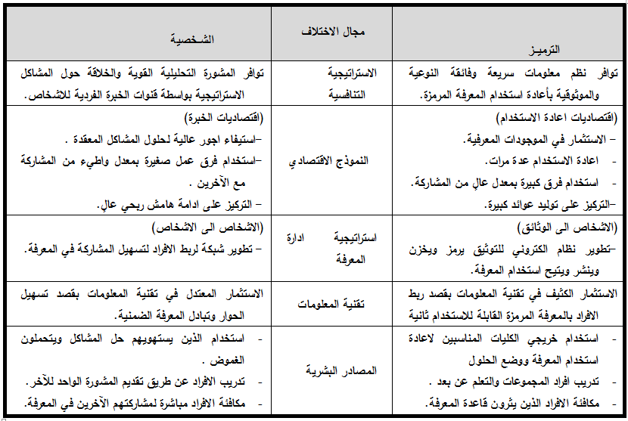

Slide 6
2- استراتيجيات جانب العرض مقابل استراتيجيات جانب الطلب. هناك نوعين من الاستراتيجيات لادارة المعرفة هما:-
أ. استراتيجيات جانب العرض(Supply Side strategies) التي تميل الى التركيز فقط على توزيع ونشــر المعرفــة الحاليــة للمنظمــة تبعاً لذلك تركز على آليات المشاركة في المعرفة ونشرها.
ب. استراتيجيات جانب الطلب(Demond Side strategies) التي تركز على تلبية حاجة المنظمة الى معرفة جديدة . هذه الاستراتيجية تتجه نحو التعلم والابداع أي التركيز على آليات توليد المعرفة.
ونرى وعلى الرغم مما قد توحي به كلا الاستراتيجيتين بأن الاولى تصلح للمنظمات الاستشارية التي تسوق الحلول المعتمدة على المعرفة والثانية تصلح للمنظمات الصناعية التي تنتج السلع الا ان الفصل المطلق بينها في عالم الاعمال صعب ، لذا فخيار الدمج بينهما افضل ولكن بنسب متفاوتة تبعاً لطبيعة التركيز والتوجه الاستراتيجي للمنظمة بما في ذلك للمنظمات التي تعمل كبيوتات للخبرة فأنها تحتاج الى كلا الاستراتيجيتين.

Slide 7
3 -استراتيجيات ادارة المعرفة وفق تحليل( SWOT ) : يعكس تحليل ( SWOT ) تحليلاً لبيئة المعرفة ليقدم الأساس لوصف إستراتيجية إدارة المعرفة واعتماد البدائل الإستراتيجية المناسبة الآتية:
أ- الإستراتيجية الهجومية وتسمى إستراتيجية الاكتشاف فالمنظمة إما أن تكون مكتشفة أو مكتسبة وخصوصاً في البيئات السريعة النمو لتحقيق الزيادة.
ب-الإستراتيجية المحافظة وتسمى أيضا إستراتيجية الاستغلال إذ تتعدد فيها موارد وقابليات المنظمة الداخلية لاستغلال المعرفة.
ت-إستراتيجية التجميعية (الهجينة ) وبمقتضاها تمزج إستراتيجية الاكتشاف(الهجومية ) مع الإستراتيجية المحافظة (إستراتيجية الاستغلال).

Slide 8
4-إستراتيجيات (Krogh,2001:) لإدارة المعرفة
أ- إستراتيجية الرافعة : التي تؤكد على نشر المعرفة في المنظمة وهدفها الاستراتيجي تحقيق كفاءة العمليات والإبداع في مجتمعات الممارسة المعرفية المختلفة.
ب- إستراتيجية التوسع : والتي تركز على ابتكار المعرفة الجديدة من خلال المعرفة القائمة.
ج -إستراتيجية التحقق : وتركز على بناء المجال المعرفي ونقل المعرفة من المصادر الخارجية والذي يتحقق بفضل الشراكات الإستراتيجية لتحقيق أهداف إبداعية.
د- إستراتيجية التحويل : إذ يتم تحويل المعرفة الجديدة إلى أقسام المنظمة وتختلف هذه الإستراتيجية عن سابقتها بالبحث عن الشريك المهتم بالإبداع وخلق شيء ما في المنظمة.وتظهر في الجدول اللاحق تطبقات الاستراتيجيات الاربع في الاهداف لاستراتيجية.

Slide 10
خامسا": اسس استراتيجية إدارة المعرفة:
تواجه المنظمات مشكلتين أساسيتين في بيئتها تتطلب منها أن تتبنى الإستراتيجية الملائمة تتمثل :
* المشكلة الأولى: بمشكلة البقاء في السوق المختارة والتي تحتاج إلى دعامات هذه الدعامات تكون إستراتيجية.
* المشكلة الثانية: تتمثل بالميزة التنافسية المستدامة وتتمخض هذه المشكلة في تسابق قادة المنظمات لكسب الريادة في المجال الذي تعمل فيه المنظمة فالتشارك بالمعرفة مع العاملين في المنظمة .يعزز من مقدرات المنظمة الريادية .

Slide 11
*_اما أسس اختيار إستراتيجيات إدارة المعرفة فهي:
أ- طريقة حصول المنظمة على الموارد المعرفية الداخلية بما متوافر من معرفة لدى العاملين فيها أو الخارجية التي تسعى لاكتسابها من البيئة الخارجية.
ب- توجهات قادة المنظمة نحو تعزيز المعرفة المتوافرة أو نحو خلق واكتساب المعرفة الجديدة فضلا عن مدى طاقتها لاستيعاب المعرفة الجديدة وسرعة تقاسمها ونشرها في المنظمة.
ت- مدى إدراك إدارة المنظمة لأهمية المعرفة الضمنية التي يمتلكها العاملون فيها وكيفية استثمارها.
ح- هل أن إستراتيجية المعرفة تؤثر في طرائق تنظيم المعرفة ؟.
خ- مدى أدراك المنظمة للعوامل التنظيمية المؤثرة في معرفتها ؟.
وعلى المنظمات تبني مدخل الميزة التنافسية لتحديد فجوة المعرفة من خلال التوافق الاستراتيجي لمعرفة المنظمة مع طبيعة عملها لصياغة إستراتيجية أدارة المعرفة الملائمة وتقليص فجوة المعرفة بين ماتعرف المنظمة وما تستطيع معرفته.

Slide 12
هناك علاقات متميزة بين نوع إستراتيجية أعمال المنظمة وخواص إستراتيجيات إدارة المعرفة طبقاً لعدد من الإبعاد بضمنها قابلية المنظمة لترسيخ المعرفة في الأشخاص أو التكنولوجيا وتوجه وفلسفة المنظمة بان تكون ريادية في تطوير معرفتها أو المحافظة أو الجمع بين الاثنين وشمولية البحث والتطوير المعرفي.
ينبغي لاستراتيجيات إدارة المعرفة أن تكون انعكاساً لإستراتيجية المنظمة التنافسية، إذ تتمثل بخلق اكبر قدر ممكن من رضا الزبون من خلال الايصائية ، وان توافر الربح وتقليل الكلف وتكون إدارة الموارد البشرية إدارة تحقق الرضا والولاء للمنظمة، إذ تتباين إستراتيجية إدارة المعرفة بتباين طبيعة نشاط المنظمة وطبيعة موجهي الإستراتيجية ومنظــــور الإستراتيجية ذاتها.

